Slide 1


APRENDE
BYTE A BYTE

Slide 2


APRENDE BYTE A BYTE
EQUIPO DE DESARROLLO
Velásquez Triana José Armando
Urdaneta Lobaton Mauricio José
Calderón Salgado Kevin Humberto
Velásquez Ariza Nikolas Fernando
Jiménez Romero Keiner Andrés
Mancera Betancourt Valentina
Servicio Nacional de Aprendizaje –SENA, Centro de Electricidad Electrónica y Telecomunicaciones
Técnico en Programación de Software - TPS, Segundo Trimestre
Instructor Omar Calderón
Bogotá, 9 de Abril del 2024

Slide 3



Título / Portada
Primer trimestre: Descripción del Proyecto simple y breve, con planteamiento del problema.
Objetivo General
Alcance del proyecto
Casos de uso
(En github carpeta tercer trimestre): Manual de usuario y técnico Pruebas unitarias Presentación del PROGRAMA funcional 100% (no página)

Slide 4

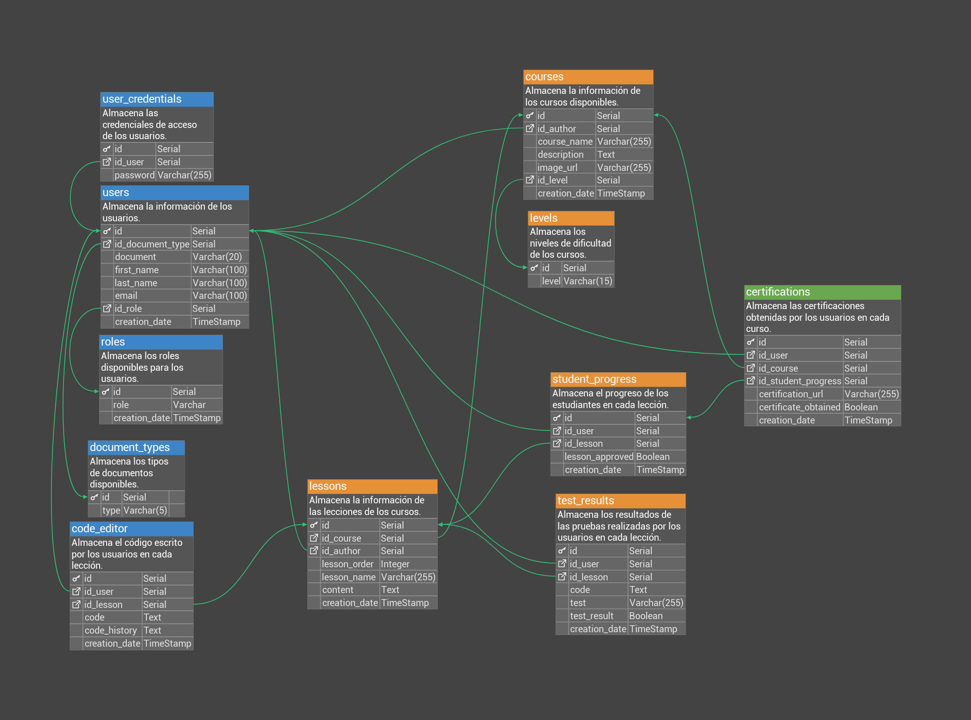
MODELO RELACIONAL
https://github.com/HardmandDev/Aprende_Byte_a_Byte/blob/main/trimestre_2/1_modelo_relacional/ABB-MR.png

Slide 5
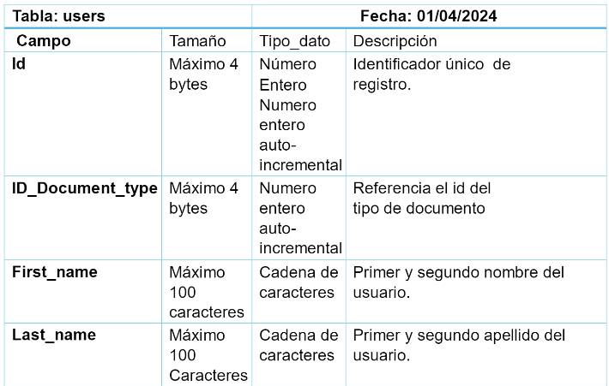
DICCIONARIO DE DATOS

Slide 6
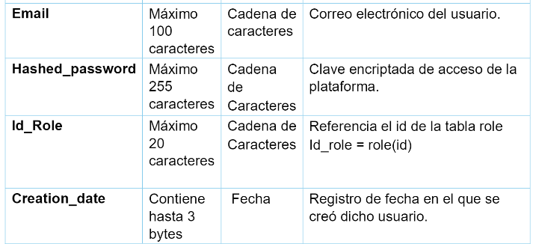
DICCIONARIO DE DATOS

Slide 7
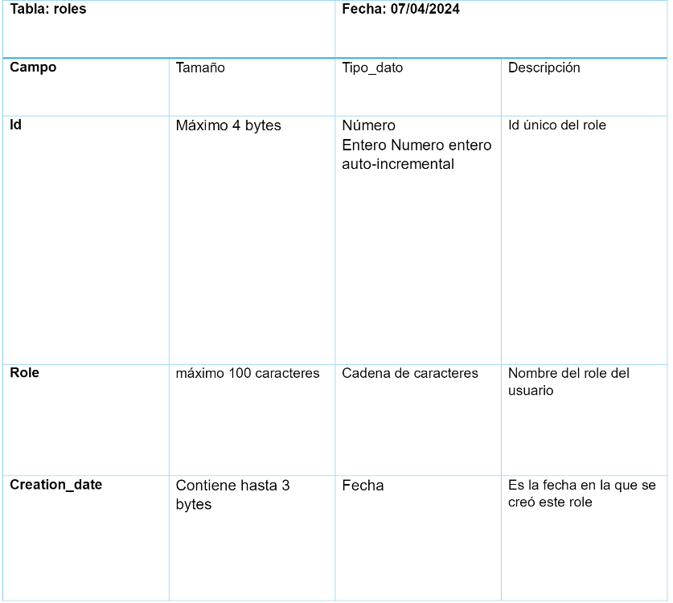
DICCIONARIO DE DATOS

Slide 8
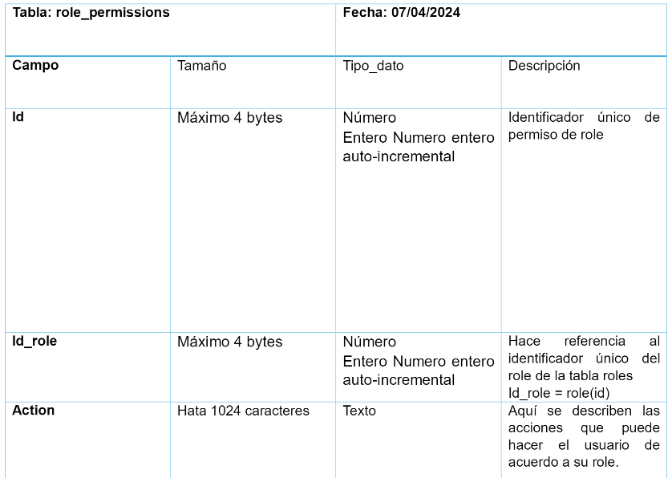
DICCIONARIO DE DATOS

Slide 9
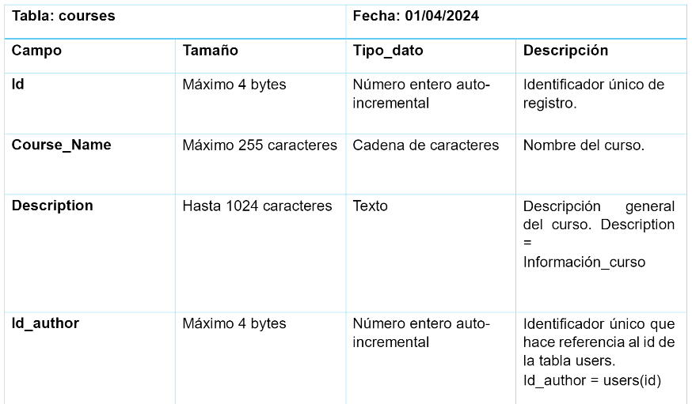
DICCIONARIO DE DATOS

Slide 10
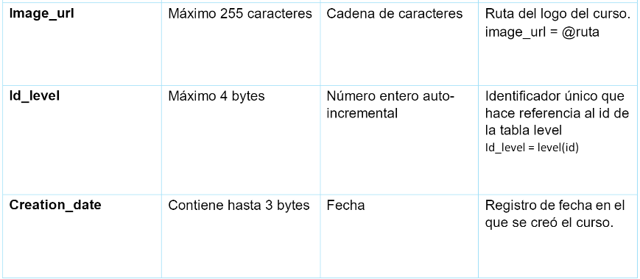
DICCIONARIO DE DATOS

Slide 11
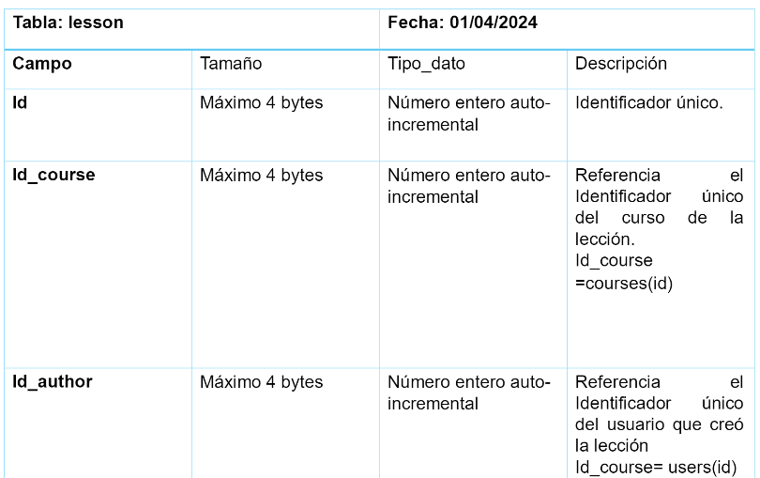
DICCIONARIO DE DATOS

Slide 12
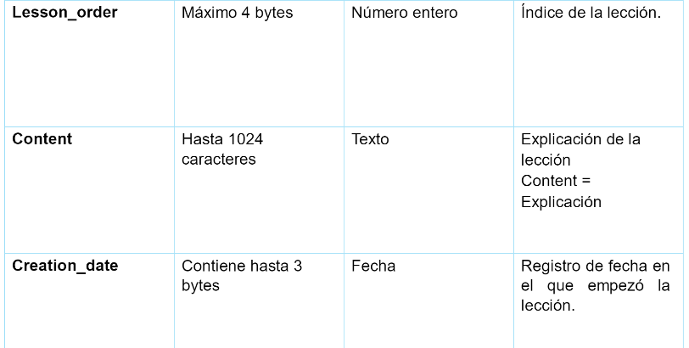
DICCIONARIO DE DATOS

Slide 13
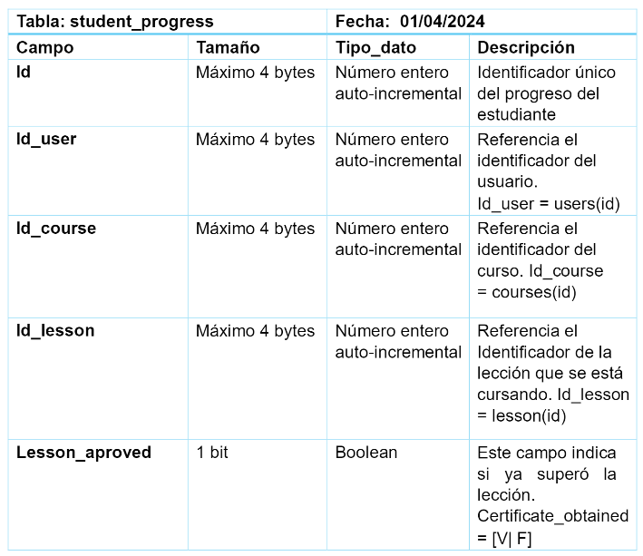
DICCIONARIO DE DATOS

Slide 14
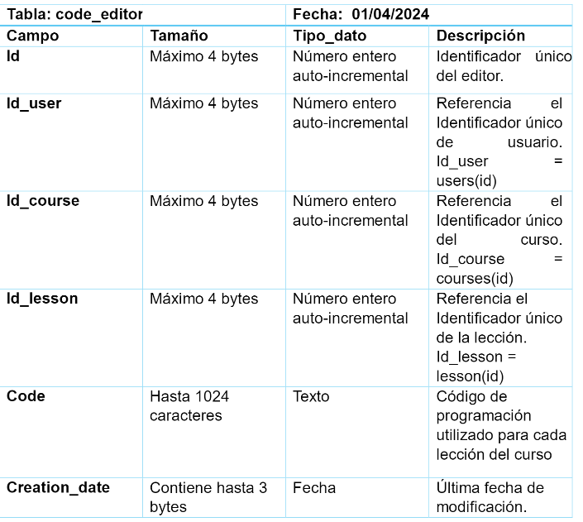
DICCIONARIO DE DATOS

Slide 15
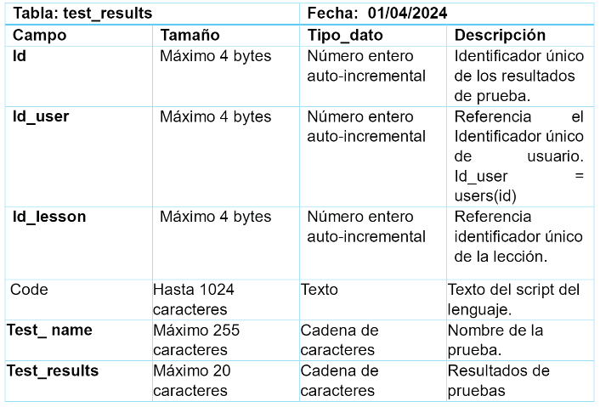
DICCIONARIO DE DATOS

Slide 16
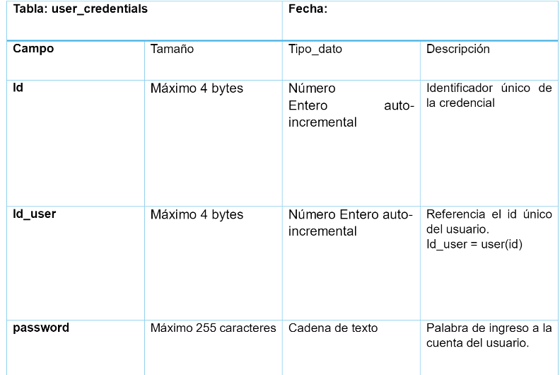
DICCIONARIO DE DATOS

Slide 17
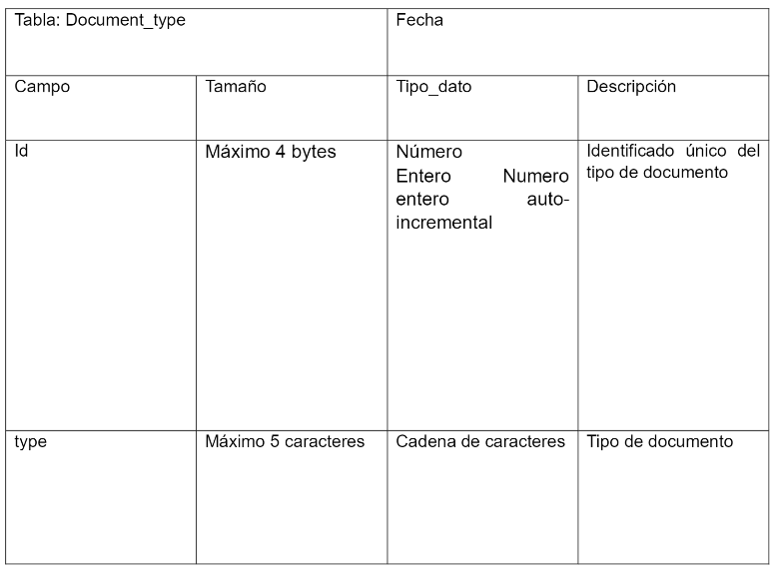
DICCIONARIO DE DATOS

Slide 18
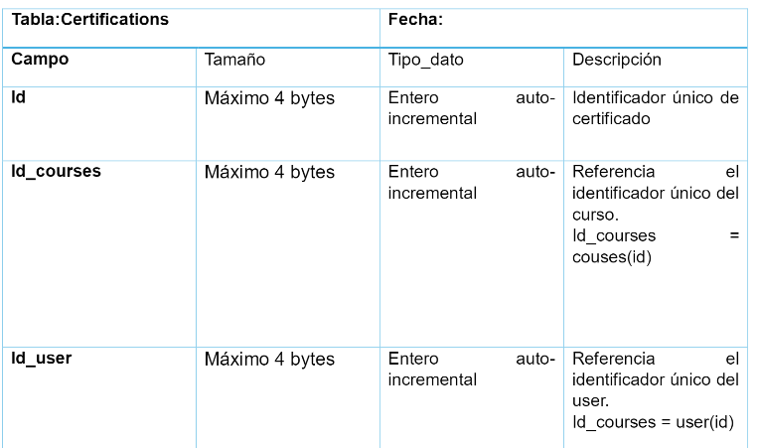
DICCIONARIO DE DATOS

Slide 19
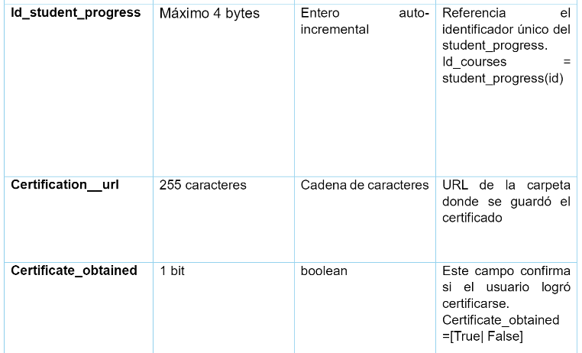
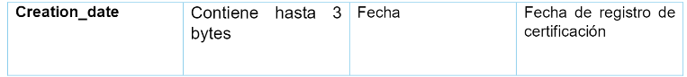
DICCIONARIO DE DATOS

Slide 20
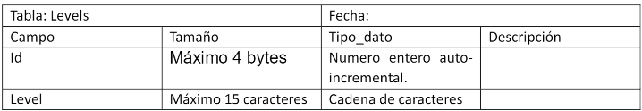
DICCIONARIO DE DATOS

Slide 21

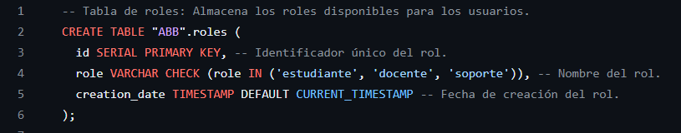
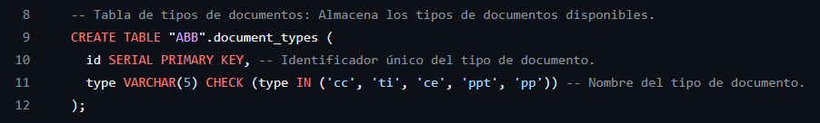
SENTENCIAS DE DDL
https://github.com/HardmandDev/Aprende_Byte_a_Byte/blob/main/trimestre_2/4_DDL_y_DML/DDL/DDL.sql

Slide 22
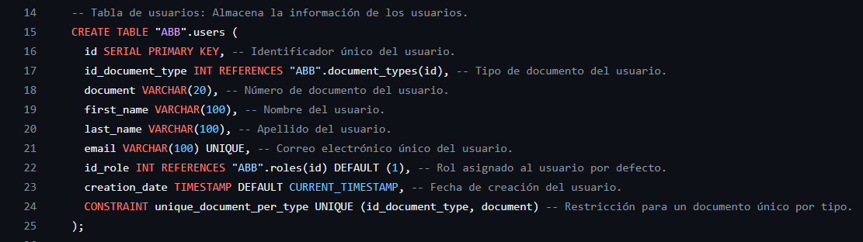
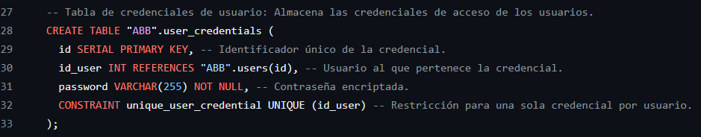
SENTENCIAS DE DDL
https://github.com/HardmandDev/Aprende_Byte_a_Byte/blob/main/trimestre_2/4_DDL_y_DML/DDL/DDL.sql

Slide 23
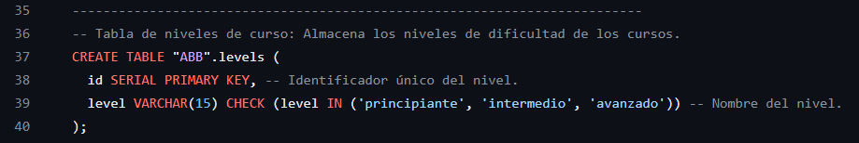
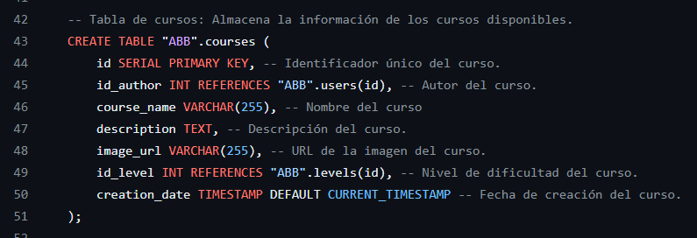
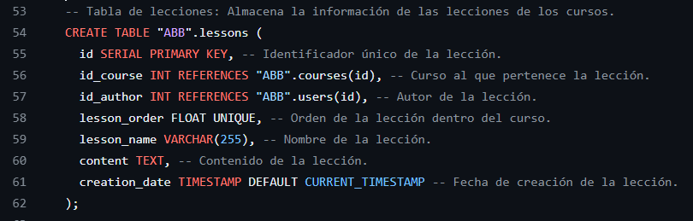
SENTENCIAS DE DDL
https://github.com/HardmandDev/Aprende_Byte_a_Byte/blob/main/trimestre_2/4_DDL_y_DML/DDL/DDL.sql

Slide 24
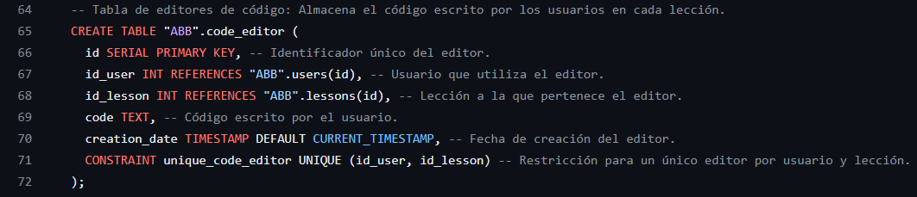
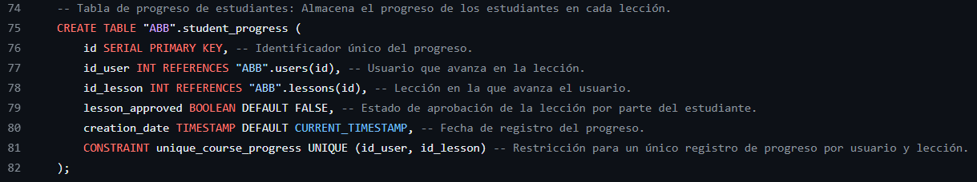
SENTENCIAS DE DDL
https://github.com/HardmandDev/Aprende_Byte_a_Byte/blob/main/trimestre_2/4_DDL_y_DML/DDL/DDL.sql

Slide 25
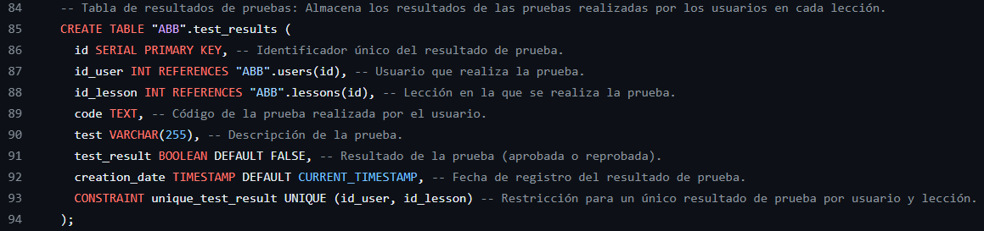
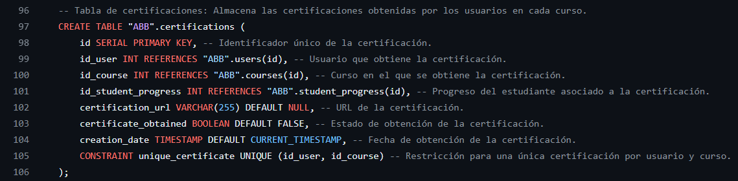
SENTENCIAS DE DDL
https://github.com/HardmandDev/Aprende_Byte_a_Byte/blob/main/trimestre_2/4_DDL_y_DML/DDL/DDL.sql

Slide 26
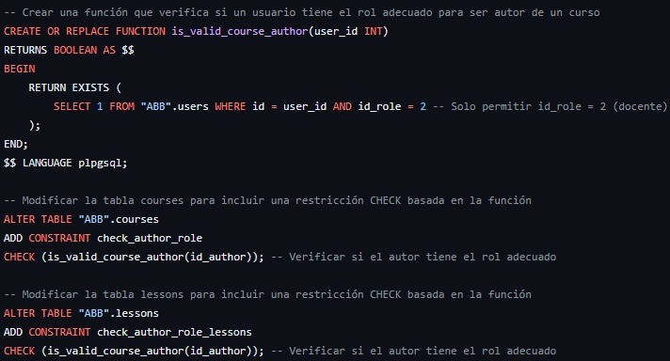
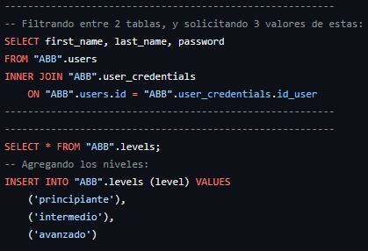
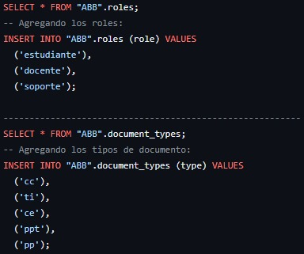
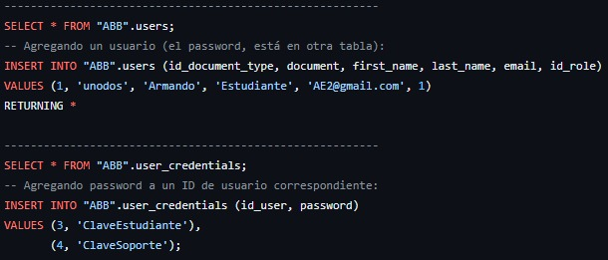
SENTENCIAS DE DML
https://github.com/HardmandDev/Aprende_Byte_a_Byte/blob/main/trimestre_2/4_DDL_y_DML/DML/DML-Basico.pgsql

Slide 27
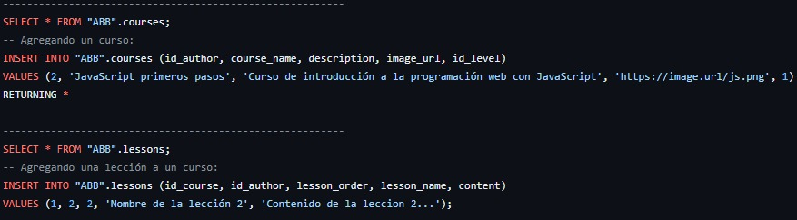
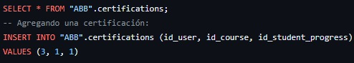
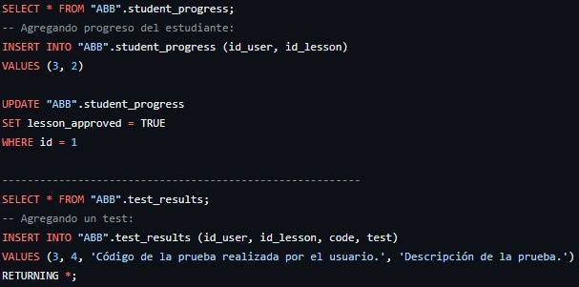
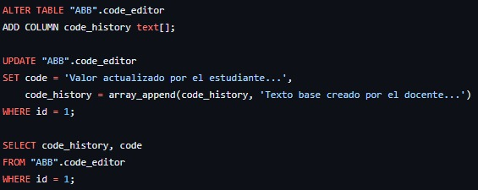
SENTENCIAS DE DML
https://github.com/HardmandDev/Aprende_Byte_a_Byte/blob/main/trimestre_2/4_DDL_y_DML/DML/DML-Basico.pgsql

Slide 28
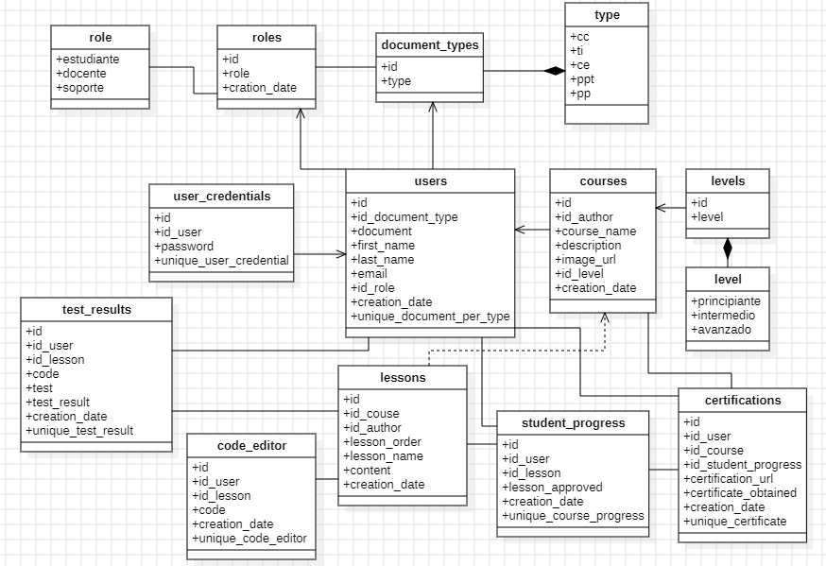
DIAGRAMAS DE CLASES UML

